Slide 1
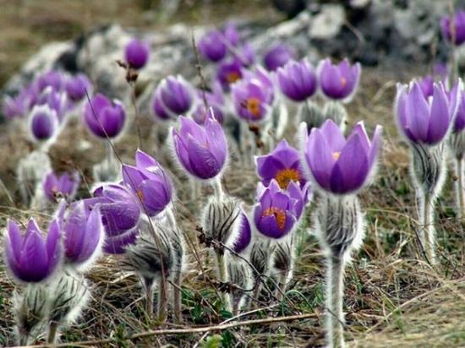
Загадочный цветок прострел сон-трава

Slide 2
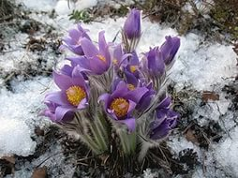
Существует в нашей природе очень интересное и загадочное растение – прострел сон трава. Когда в лесах еще лежит последний зимний снег, на оттаявшей земле местами появляются необычные цветы, похожие на маленькие тюльпаны, фиолетово-лилового цвета с желтой серединкой, пушистым стебельком и пушистыми же листьями. Иногда цветы окрашены в светло-сиреневые, желтоватые или розово-белые тона. За столь раннее, почти зимнее появление на свет этот цветок еще называют подснежником.

Slide 3
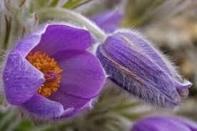
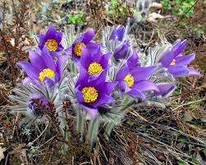
Эти многолетние травянистые растения семейства Лютиковых распространены в Северном полушарии и насчитывают около 40 видов. Некоторые виды прострела занесены в Красную книгу.

Slide 4
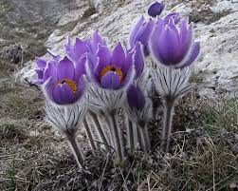
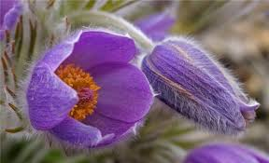
С прострел сон травой у разных народов связаны поверия и сказания, что и отразилось в самом названии.
Всякая нечисть боится его и бежит прочь. По народным поверьям, пострел помогает от сглаза и порчи. Если носить траву при себе, то оградишь себя от злых козней и несчастий. Если при постройке дома под угол положить прострел, то это оградит дом от грозы и пожара, а жизнь в доме будет счастливой. Растение также помогает излечивать раны, причиненные острым оружием.

Slide 5
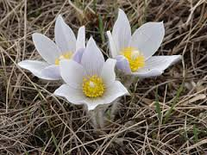
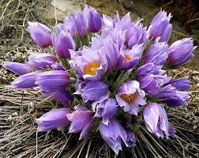
Второе название растения - сон трава, - также имеет древние корни. Свойство нагонять сон подмечено древними травниками и знахарями. Говорят, что от этого цветка хмелеют медведи весной, а уснув на этой траве, охотник может проспать до конца весны.
Сон трава, согласно народной мудрости, обладает свойствами предсказывать будущее и даже исполнять желания. Если положить под подушку на ночь цветок сон травы, сорванный рано утром, то приснится вещий сон. Собирать сон траву нужно только со светлыми мыслями и думать о заветном, тогда желание сбудется.

Slide 6
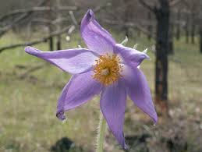
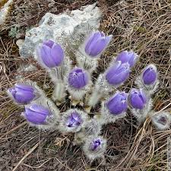
Прострел сон трава в сыром, свежесорванном виде – яд, а в высушенном – лекарство.
В свежем виде прострел используется при лечении следующих заболеваний:
Радикулит, остеохондроз, ревматизм, полиартрит, невралгические боли. Спиртовой настой (1 часть спирта : 4 части измельченной травы) используют для растираний.
Грибковые заболевания и поражения кожи, вызванные золотистым стафилококком. Используют настой или экстракт из свежих листьев. Листья можно прикладывать к фурункулам, нарывам и гнойничкам.
Внутрь можно принимать настои или отвары, приготовленные только из высушенного сырья, при этом очень осторожно. Помогает пострел при следующих недомоганиях:
Заболевания нервной системы. Водный настой (1 стакан холодной кипяченой воды: 2 ч.л.сырья в течение дня в 5-6 приемов) оказывает хорошее успокаивающее действие.
Заболевания дыхательных путей (коклюш, астма, бронхит, туберкулез легких), корь, женские заболевания. Приготовленный отвар (1 стакан кипятка: 1 ч.л. сырья) пьют по 1 чайной ложке каждые 2-3 часа.

Slide 7
СПАСИБО ЗА ВНИМАНИЕ !

